Slide 1

Límites
Johanna m

Slide 2


La rana y el escorpión

Slide 3

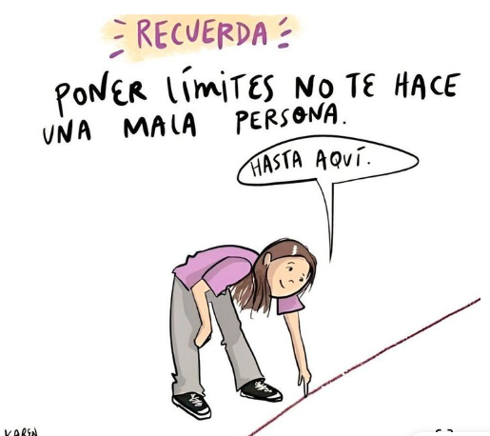
Que son los límites:
Los límites son compromisos personales que establecemos para proteger nuestro bienestar emocional, mental y físico. No son reglas para controlar a los demás, sino acuerdos que hacemos con nosotros mismos sobre lo que estamos dispuestos a aceptar y lo que no. En la codependencia, establecer límites implica reconocer nuestra responsabilidad sobre nuestras emociones y acciones, dejando de intentar cambiar o controlar a otros. Es un acto de amor propio que nos permite priorizar nuestro bienestar sin culpa ni miedo.

Slide 4
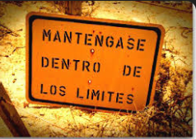
significado de los limites:
Son una salvaguarda para no permitir que otros o tú mismo te extralimites.
Son una práctica de autocuidado y respeto por ti mismo.
Definen los roles y expectativas dentro de las relaciones.
Comunican qué comportamientos son aceptables e inaceptables en tus interacciones.
Son los parámetros que establecen cómo queremos relacionarnos.
Son una manera de expresar y hacer valer tus necesidades.
Son esenciales para construir relaciones sanas y equilibradas.
Fomentan la transparencia y la honestidad.
Te brindan seguridad emocional y bienestar.

Slide 5
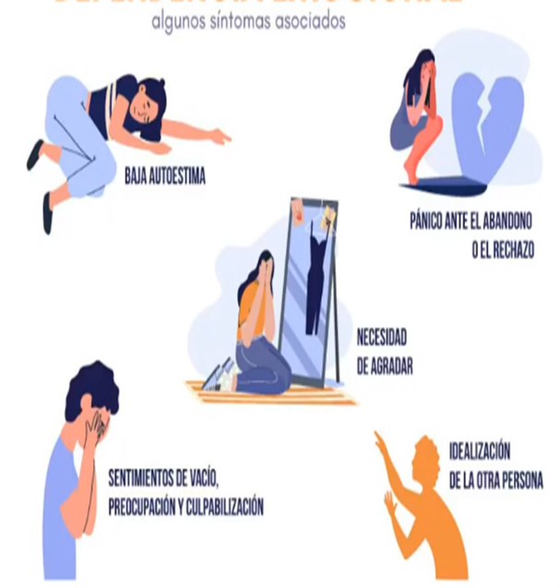
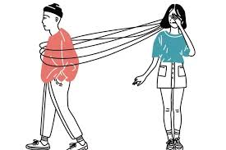

POR QUE NOS CUESTA COLOCAR LIMITES:
- NORMALMENTE LOS CODEPENDIENTES NO SABEMOS PARAR!
A LAS PERSONAS QUE NOS CUESTA DECIR QUE NO, NOS CUESTA RECIBIR UN NO!!

Slide 6
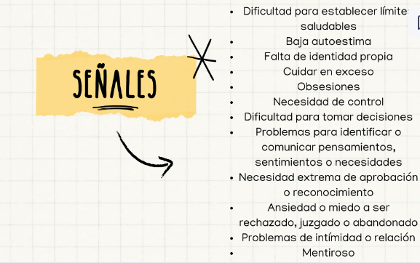

ALGUNAS SEÑALES DE QUE NECESITAMOS PONER LIMITES

Slide 7
Como aprender a colocar Límites:
1- Primero entender que los limites no son para los demás sino son para mi mism@, no puedo hacerme responsable de lo que los demás piensen o sientan. Eso no es problema mío.
2-entrar en contacto con mis verdaderos sentimientos = autoconocimiento
(que es lo que quiero de esta relación) cualquiera que sea. Esto lo hacemos prestándole atención a nuestros sentimientos. Por ejemplo, si nos sentimos enfadados, o culpables, o creemos que alguien se ha aprovechado de nosotros, es probable que necesitemos establecer un límite.
3.A veces necesitamos indicar nuestro límite en voz alta a la persona con quien lo estamos estableciendo, aún si fuera con nosotros mismos. (en el trabajo, en las relaciones etc)
4. Prestarles atención a las objeciones, en tanto lo hagan de una forma respetuosa.
5 A pesar de las objeciones, volver a establecer nuestros límites y mantenerlos. Si deseamos reconsiderar nuestros límites de cara a un conflicto, nos ayudaría hacerlo cuando nos resulta conveniente a nosotros, lejos de las influencias externas.
-

Slide 8
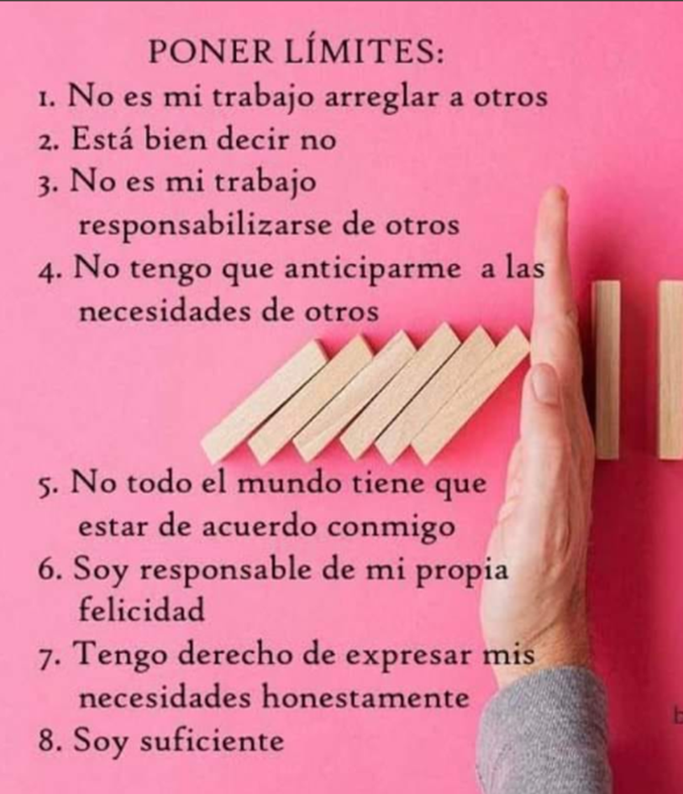
Como aprender a colocar Límites:
-En la recuperación a través del programa y sobre todo del trabajo de los pasos nos habilitamos para tomar decisiones, nos recuperamos a nosotros mismos a través del autoconocimiento empiezo a entender que quiero y que no quiero en mi vida y por lo mismo a quien le abro las puertas para que este en ella.
-Establecer límites es el ARTE de reconstruirse uno mismo, tu verdadero yo; DE CONOCER TUS NECESIDADES Y la capacidad de CUBRIRLAS, es un paso a dignificarme a mi mismo
-es entender que tengo derecho a amarme y a tratarme bien y que los demás me traten bien y recordar también que CUANDO ESTABLEZCO Límites TENGO QUE HONRAR MI PALABRA.

Slide 9
Evaluando mis limites
-Determinar si los límites actuales son apropiados es un paso vital en el proceso de recuperación. Las siguientes son buenas preguntas que podemos hacernos:
• ¿Estoy enfadado?
• ¿Siento que me están usando?
• ¿Me están abusando?
• ¿Tengo resentimientos?
• ¿Me siento aislado?
• ¿Tengo miedo?
• ¿Me siento como un niño?

Slide 10
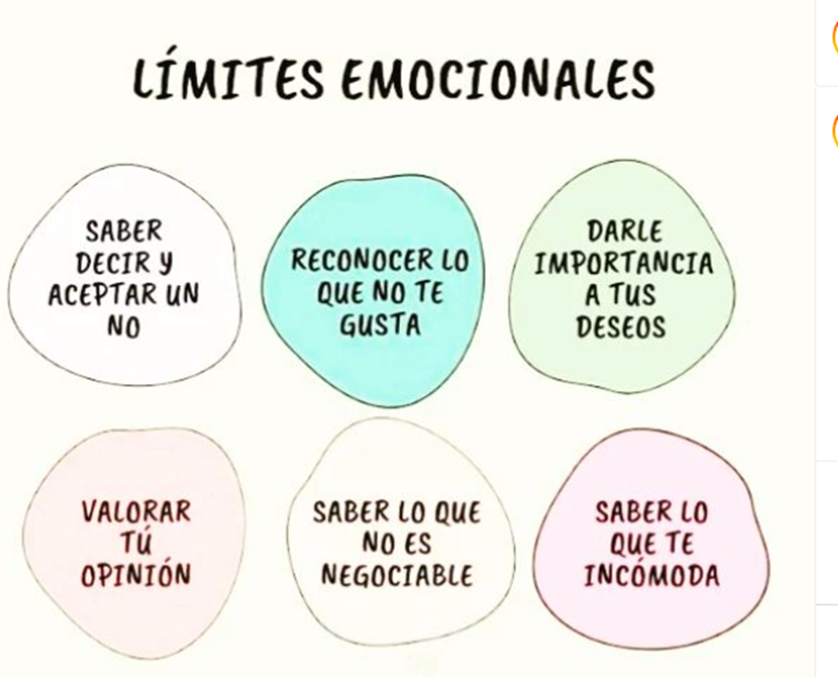
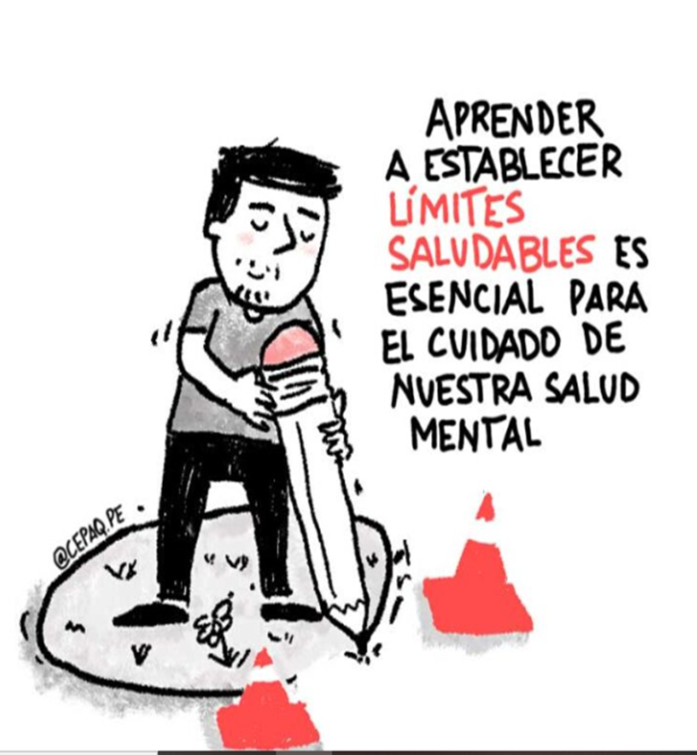


DONDE ES NECESARIO PONER LIMITES Y/O CLASIFICACIÓN
-LIMITES ESPIRITUALES
-LIMITES SOCIALES
-LIMITES EN LAS RELACIONES CON AMIGOS
-LIMITES EN LAS RELACIONES CON LA FAMILIA
-LIMITES EN EL TRABAJO
-LIMITES EN LAS RELACIONES DE PAREJA
-LIMITES SEXUALES
-LIMITES FISICOS
-LIMITES EMOCIONALES

Slide 11
CODA NOS ENSEÑA A PONER LÍMITES TODO EL TIEMPO
Algunos ejemplos:
-En las reuniones de compartires cuando me enseñan a no interrumpir.
-Cuando en mi compartir me establecen un tiempo y/o cuando yo debo medir mi intervención.
-Cuando presto un servicio entiendo que no hay nadie más que nadie; aprendo a dar sin necesidad de controlar
-A través del proceso aprendo a aceptar mi responsabilidad personal sobre mi vida y lo que pasa en ella.
-Aprendo a decir NO cuando debo decir “NO”
-Cuando empiezo a respetar el proceso de los demás. (no juzgar)
-Aprendo a limitar mis reacciones (creación)
-En el apadrinamiento cuando aprendo a establecer limites con mi tiempo, en el caso de los ahijados a respetar el tiempo de los padrinos.

Slide 12
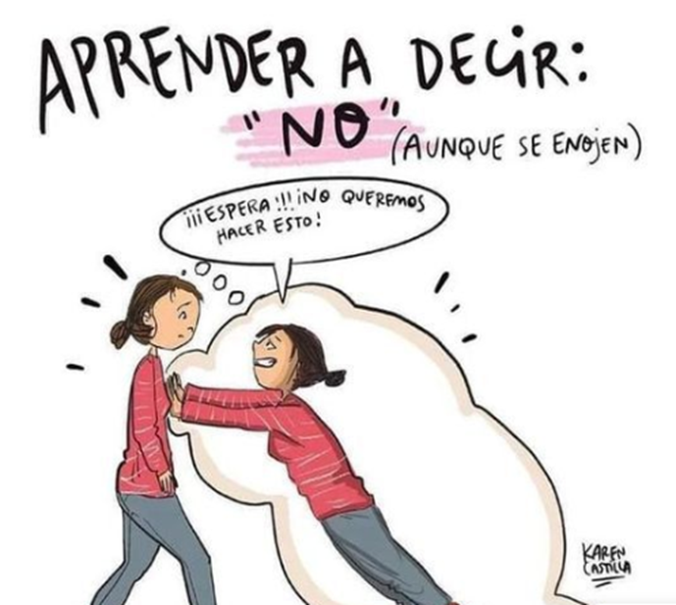

CONCLUSIÓN
Al establecer límites, es fundamental recordar que debemos considerar nuestros propios sentimientos primero, no los de otras personas. Antes de la recuperación, tal vez hayamos permitido que otros nos controlaran e incluso que nos dominaran, o tal vez hayamos intentado hacerles lo mismo a ellos. Como codependientes en recuperación, necesitamos continuamente volver a descubrir límites y establecerlos. Al principio, establecer límites internos y externos es un trabajo difícil, pero con la práctica se vuelve más fácil. Establecer límites sanos nos ayuda a liberarnos de nuestros patrones de toda una vida de codependencia. Podemos cuidarnos de nosotros mismos y conocer la paz.

